Slide 1
Насекомые-часть природы
Автор: Головачева Елена Викторовна, учитель начальных классов
МАОУ «СОШ № 110»,
г. Новокузнецк

Slide 2
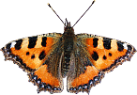
Шевелились у цветка
Все четыре лепестка.
Я сорвать его хотел, –
Он вспорхнул и улетел.

Slide 3

Осенью в щель заберется,
А весной проснется.

Slide 4
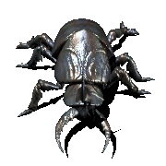
Черен, да не ворон,
Рогат, да не бык,
Шесть ног – без копыт,
Летит – воет,
Сядет – землю роет.

Slide 5
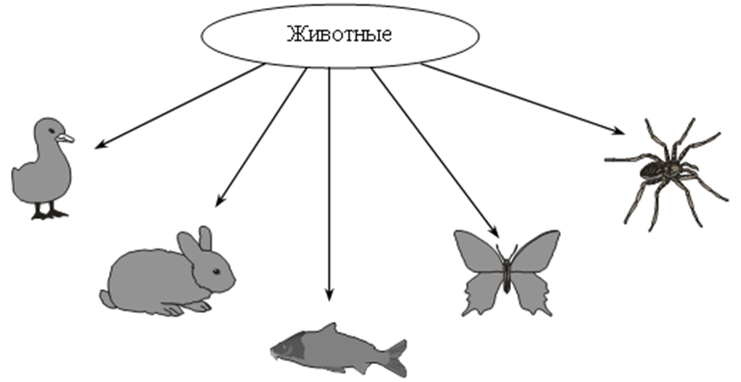

Slide 6
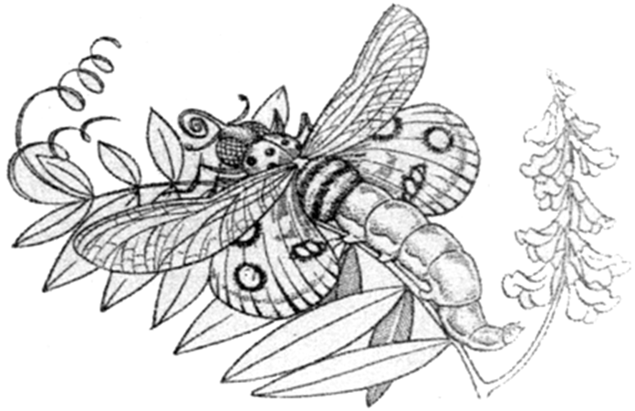

Slide 7
ИСТОЧНИКИ:
источник шаблона: http://elenaranko.ucoz.ru/
Анимационные картинки:
Бабочка: https://yandex.ru/images/search?text=анимационные%20картинки%20бабочка&stype=image&lr=237&noreask=1&source=wiz&redircnt=1445846975.1
Муха:
https://yandex.ru/images/search?text=анимационные%20картинки%20муха
Жук:
https://yandex.ru/images/search?text=анимационные%20картинки%20жук

